Slide 1
Aprimoramento do Controle Social no SUAS
PERSPECTIVAS PARA A PARTICIPAÇÃO SOCIAL NA ASSISTÊNCIA SOCIAL

Slide 2
Fonte: tangerino.com.br

Slide 3
PARTICIPAÇÃO SOCIAL – um contexto histórico.
PÓS DITADURA - Anos 70/80
Período de luta pela Redemocratização.
Marcado por reivindicações oriundas dos diversos segmentos societários (Movimentos sociais, trabalhadores, igreja, entre outros), que cobravam maior eficiência no atendimento às demandas e as prioridades da população por parte do Estado.
Necessidade do Estado estabelecer canais mais amplos de interlocução com a sociedade.

Slide 4
PARTICIPAÇÃO SOCIAL – um contexto histórico.
Constituição Federal 1988 – Constituição cidadã
Legitimou a descentralização do poder do Estado e garante o direito à participação popular na formulação das políticas públicas e no controle das ações do Estado, através dos Conselhos Gestores de Políticas Públicas.
Anos 90 – generalização da “participação”; Criação e ampliação do número de Conselhos.

Slide 5
CONTROLE SOCIAL
“o controle social é uma ferramenta criada, que visa compartilhar o poder de decisão entre o Estado e os membros da sociedade em relação a questões políticas.”
(Pólis - Instituto de Estudos, Formação e Assessoria em Políticas Sociais)

Slide 6
CONTROLE SOCIAL
Realiza-se em dois momentos:
DEFINIÇÃO DAS POLÍTICAS A SEREM IMPLEMENTADAS
FISCALIZAÇÃO, DO ACOMPANHAMENTO E DA AVALIAÇÃO DAS CONDIÇÕES DE GESTÃO, EXECUÇÃO DAS AÇÕES E APLICAÇÃO DOS RECURSOS FINANCEIROS.
Possibilita a intervenção ativa e propositiva para o aprimoramento das políticas públicas, corrigindo rotas e definindo caminhos.

Slide 7
ESPAÇOS DE CONTROLE SOCIAL
CONFERÊNCIAS
CONSELHOS
ORÇAMENTOS PARTICIPATIVOS
GRUPOS DE TRABALHO
ESPAÇOS/ ORGANIZAÇÕES AUTÔNOMAS
AUDIÊNCIAS PÚBLICAS

Slide 8
CONSELHOS DE POLÍTICAS PÚBLICAS
Constituem-se enquanto espaços de diálogo entre GOVERNO x SOCIEDADE na gestão das Políticas Públicas;
Pautam-se em um modelo de gestão participativa e democrática, que garantam a transparência, o controle público, e o exercício da cidadania;
Órgãos colegiados, vinculados ao Poder Executivo;
Criados por Lei, normalmente com natureza deliberativa;
Em sua maioria, objetivam formular e controlar a execução das políticas públicas;
Geralmente, possuem composição PARITÁRIA;

Slide 9
CONSELHOS DE POLÍTICAS PÚBLICAS
JUVENTUDE
PESSOA COM DEFICIÊNCIA
DESENVOLVIMENTO SUSTENTÁVEL E SOLIDÁRIO
SAÚDE
HABITAÇÃO
MULHER

Slide 10
CONSELHOS DE ASSISTÊNCIA SOCIAL
FUNDAMENTAÇÃO
CONSTITUIÇÃO FEDERAL 1988
LEI ORGÂNICA DA ASSISTÊNCIA SOCIAL – LOAS
Art. 5º - trata das Diretrizes da organização da Assistência Social.
“II - participação da população, por meio de organizações representativas, na formulação das políticas e no controle das ações em todos os níveis;”

Slide 11
CONSELHOS DE ASSISTÊNCIA SOCIAL
Instâncias deliberativas do Sistema Único de Assistência Social - SUAS;
Devem possuir de caráter permanente;
A composição deve ser PARITÁRIA entre governo e sociedade civil . (Art. 16 - Lei 8.742/1993, alterada pela Lei 12.435/2011).
“Estão vinculados ao órgão gestor de assistência social, que deve prover a infraestrutura necessária ao seu funcionamento, garantindo recursos materiais, humanos e financeiros, inclusive com despesas referentes a passagens e diárias de conselheiros representantes do governo ou da sociedade civil, quando estiverem no exercício de suas atribuições”. (Art. 16, Parágrafo único).
Não deve se submeter a nenhuma subordinação hierárquica.

Slide 12
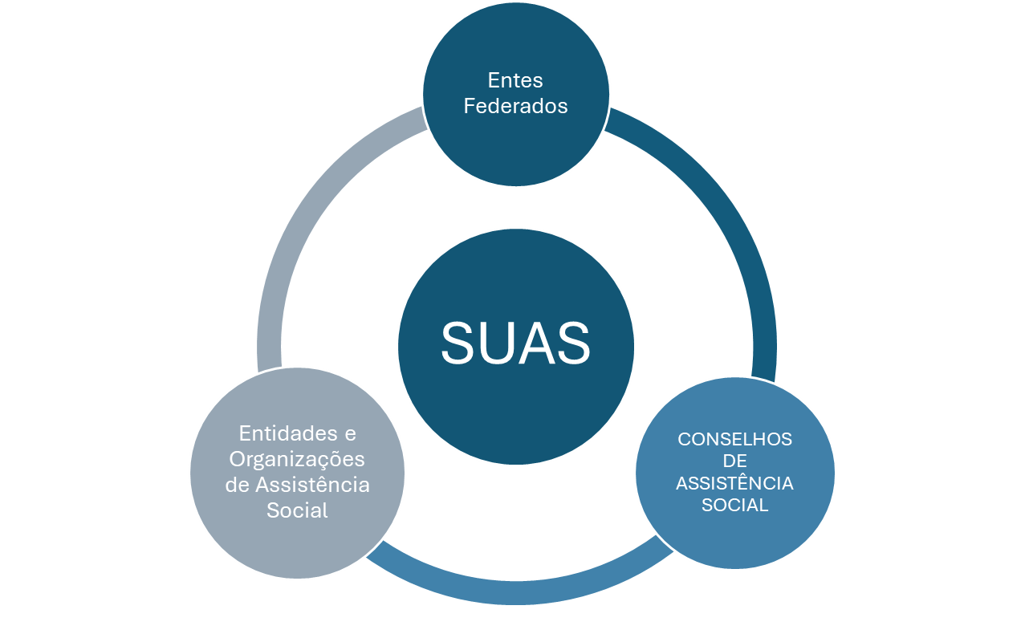
ORGANIZAÇÃO - GESTÃO DO SUAS

Slide 13
“Art. 30. É condição para os repasses, aos Municípios, aos Estados e ao Distrito Federal, dos recursos de que trata esta lei, a efetiva instituição e funcionamento de: I - Conselho de Assistência Social, de composição paritária entre governo e sociedade civil; II - Fundo de Assistência Social, com orientação e controle dos respectivos Conselhos de Assistência Social; III - Plano de Assistência Social.”

Slide 14
Conselho Nacional de Assistência Social - CNAS
Conselhos Estaduais de Assistência Social - CEAS
Conselho de Assistência Social do Distrito Federal
Conselhos Municipais de Assistência Social - CMAS

Slide 15
COMPOSIÇÃO
GOVERNO
Indicados pelo Poder Executivo;
As indicações devem considerar as representações previstas na Lei de Criação do CMAS (Assistência Social, Saúde, Educação, Outras áreas);
SOCIEDADE CIVIL
Devem ser eleitos em Foro próprio, com representação dos segmentos:
- USUÁRIOS (Resolução CNAS 99/2023)
- TRABALHADORES DO SUAS (Resolução CNAS 06/2015)
-ENTIDADES E ORGANIZAÇÕES DE ASSISTÊNCIA SOCIAL (Art. 3º - LOAS)

Slide 16
CONSELHEIROS
“os conselheiros de assistência social são AGENTES PÚBLICOS com poder de decisão nos assuntos de interesse coletivo, como aprovação de planos, gastos com recursos públicos e fiscalização e acompanhamento da política pública. Uma de suas principais atribuições é exercer o controle social da Política Pública de Assistência Social” (MDS, 2015).
PERÍODO DE MANDATO – Geralmente, 2 anos. Podendo ser reconduzido por igual período. Podendo coincidir ou não com o mandato do Governo.
COMPOSIÇÃO – Cada representação deverá indicar um Conselheiro Titular e um Conselheiro Suplente.
NÚMERO DE REPRESENTAÇÕES – Deve estar previsto na Lei de criação do CMAS, e respeitar a paridade.

Slide 17
CONDUTAS - CONSELHEIROS
No exercício da função de Conselheiro, seus atos devem pautar-se nos seguintes princípios imputados aos agentes públicos, conforme Art. 37 da CF:
LEGALIDADE, ou seja, só pode fazer aquilo que está na lei;
IMPESSOALIDADE, ou seja, não se pode caracterizar a ação pública como pessoal ou dela tirar proveito como se privada fosse;
MORALIDADE, ou seja, as ações têm que se pautar pelos princípios éticos da conduta humana;
PUBLICIDADE, ou seja, os órgãos, entes, instalações, equipamentos do governo são públicos e assim têm que estar colocados à disposição e uso público.

Slide 18
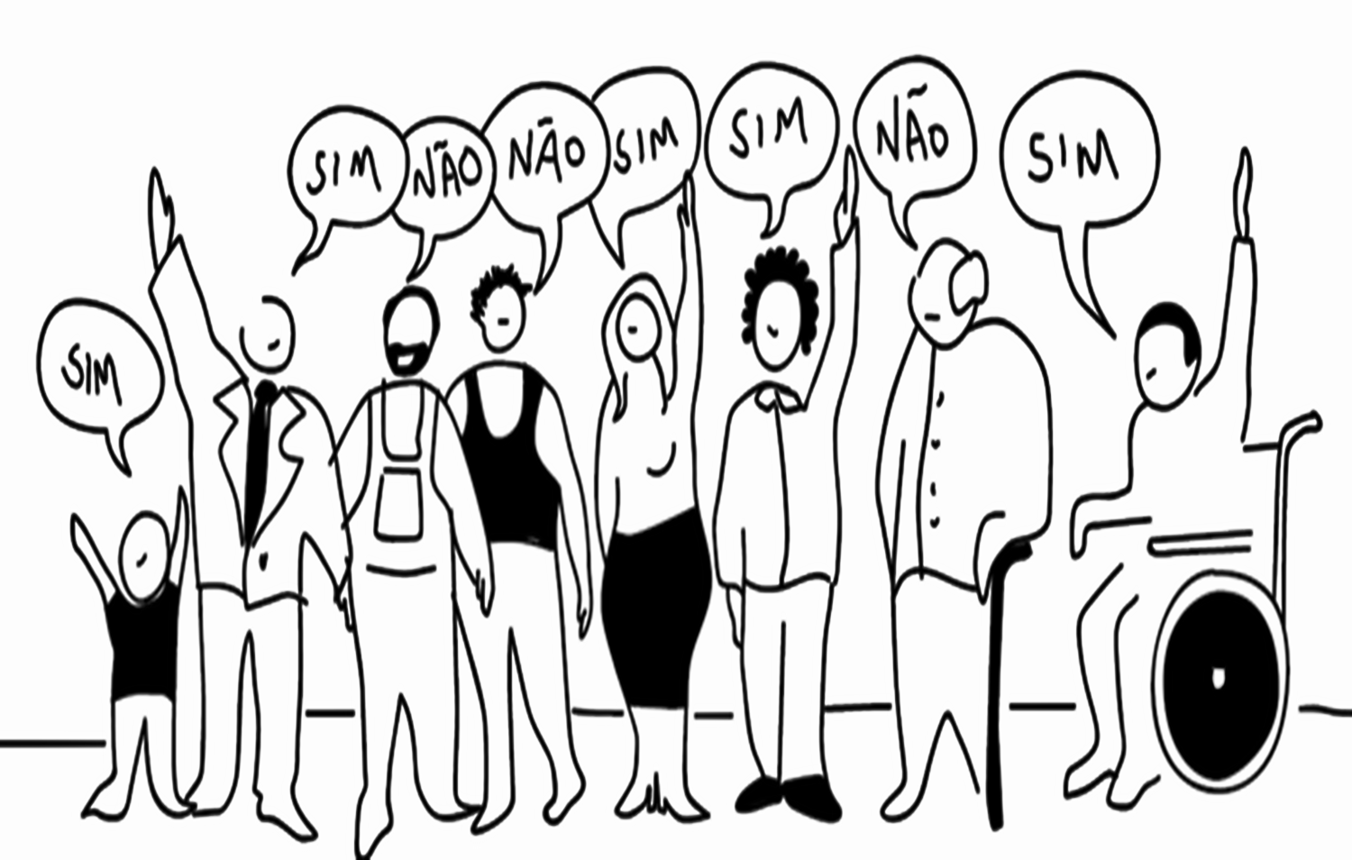
REPRESENTAÇÃO DE USUÁRIOS
“assegurar que a participação de usuários nos conselhos e nas conferências de Assistência Social seja paritária e na mesma proporção com os demais representantes da sociedade civil e efetivada por seus representantes legítimos, como previsto nesta Resolução, e não por gestores públicos, entidades ou organizações de assistência social, trabalhadores e organização de trabalhadores do SUAS.”
(Art. 6º, V - Resolução CNAS Nº 99/2023)
Fonte: Blogspot.com
O cidadão usuário da Assistência Social precisa ocupar seu lugar nos espaços de participação popular, e superar o entendimento de ser uma representação que nada sabe e, portanto, não pode falar de seus interesses, julgar e decidir.

Slide 19
FUNCIONAMENTO - CMAS
ORGANIZAÇÃO ADMINISTRATIVA
ATUALIZAÇÃO DA LEI DE CRIAÇÃO DO CMAS;
ELABORAÇÃO/ATUALIZAÇÃO DO REGIMENTO INTERNO;
ORGANIZAÇÃO DA DOCUMENTAÇÃO (EDITAIS, ATAS, PORTARIAS, RESOLUÇÕES, ETC)
ESTRUTURAÇÃO DA SEDE DO CONSELHO;
ATUALIZAÇÃO DAS PORTARIAS DE NOMEAÇÃO DOS CONSELHOS, ATENTANDO SEMPRE PARA A VIGÊNCIA DOS MANDATOS;
ORGANIZAR O PROCESSO ELEITORAL PARA SOCIEDADE CIVIL (INICIAR 90 DIAS ANTES DO TÉRMINO DA ATUAL VIGÊNCIA)
POSSUIR SECRETARIA EXECUTIVA, QUE ATUA COMO APOIO PARA O SEU ADEQUADO FUNCIONAMENTO.

Slide 20
FUNCIONAMENTO - CMAS
MESA DIRETORA
Deve ser composta por Presidente, Vice Presidente, Secretários;
Deve ser eleita em Assembleia;
A nomeação da Mesa Diretora deve ser publicada por Resolução;
Mandato – 01 ano, podendo ser prorrogável por igual período, desde que previsto no Regimento Interno;
Possui acesso aos Sistemas do SAA – CADSUAS, SUASWEB, SIGTV, etc;
Responsável pela convocação de Assembleia/reuniões e pela assinatura dos documentos deliberados pelo Colegiado.

Slide 21
COMPETÊNCIAS
Inscrever, aprovar os Planos e fiscalizar as entidades e organizações de Assistência Social, conforme previsto nos Art. 9º, §2º e Art. 10.
Acompanhar a execução da política de assistência social, apreciar e aprovar a proposta orçamentária, em consonância com as diretrizes das conferências nacionais, estaduais, distrital e municipais, de acordo com seu âmbito de atuação, deverão ser instituídos, respectivamente, pelos Estados, pelo Distrito Federal e pelos Municípios, mediante lei específica. (Art. 17, §4º)
Convocar as Conferências Municipais de Assistência Social, cuja atribuição é avaliar a situação da assistência social e propor diretrizes para o aperfeiçoamento do SUAS na esfera municipal.
Apreciar e aprovar a proposta orçamentária da Assistência Social a ser encaminhada pelo órgão da Administração Pública Municipal responsável pela coordenação da Política Municipal de Assistência Social.
Deliberar sobre critérios e prazos a concessão e o valor dos benefícios eventuais a serem concedidos. (Art. 22, §1º).
Elaborar e aprovar seu regimento interno.

Slide 22
FINANCIAMENTO
“Para fins de fortalecimento dos Conselhos de Assistência Social dos Estados, Municípios e Distrito Federal, percentual dos recursos transferidos deverá ser gasto com atividades de apoio técnico e operacional àqueles colegiados, na forma fixada pelo Ministério do Desenvolvimento Social e Combate à Fome, sendo vedada a utilização dos recursos para pagamento de pessoal efetivo e de gratificações de qualquer natureza a servidor público estadual, municipal ou do Distrito Federal.”
(Art. 12-A, §4º da LOAS)

Slide 23
FINANCIAMENTO
Os recursos destinados a manutenção do CMAS devem estar previstos no orçamento do Fundo Municipal de Assistência Social;
De acordo com o Decreto nº 7.332/2010, fica determinado que, no mínimo, 3% dos recursos transferidos para o apoio à Gestão do PBF/Cadùnico deve ser destinado ao CMAS/ICS.
- Fortalecimento do Controle Social;
- Efetivar apoio técnico e operacional ao Colegiado.

Slide 24
DESAFIOS
CAPACITAÇÃO DOS CONSELHEIROS
PARTICIPAÇÃO NAS REUNIÕES/ASSEMBLEIAS
SUPERAÇÃO DE UMA CULTURA POLÍTICA AUTORITÁRIA, PREDOMINANTE NAS RELAÇÕES DE PODER NO BRASIL.
GARANTIR A REPRESENTATIVIDADE DA SOCIEDADE CIVIL, PRINCIPALMENTE A PARTICIPAÇÃO DOS CIDADÃOS USUÁRIOS.

Slide 25
DESAFIOS
SUPERAÇÃO DAS DESIGUALDES NO ACESSO À PARTICIPAÇÃO DA POPULAÇÃO (Transporte, alimentação, linguagem utilizada nas comunicações).
Financiamento das ações do CMAS
Reconhecimento da importância do CMAS pela população
FORTALECIMENTO DA INTERLOCUÇÃO ENTRE OS DIVERSOS CONSELHOS DE POLÍTICAS PÚBLICAS.

Slide 26
ESTRATÉGIAS
AMPLIAR A DIVULGAÇÃO do CMAS junto a população;
Programas de Rádio
Site da Prefeitura
ESTRUTURAÇÃO DA SEDE DO CMAS ;
Instalação de Placa de Identificação do CMAS;
Disponibilização de canais de comunicação
- telefone/Whatsapp
- e-mail

Slide 27
ESTRATÉGIAS
Promover Capacitação para os Conselheiros.
- INICIAL
- CONTINUADA
Assegurar a participação dos Conselheiros em eventos de formação (Seminários, Fóruns, Encontros, Conferências).
Realizar Reuniões descentralizadas;
-Comunidades
-Unidades Socioassistenciais (CRAS/CREAS/SCFV)
- Entidades e Organizações de Assistência Social

Slide 28
ESTRATÉGIAS
Estimular a criação de Coletivos de usuários.
- PAIF/PAEFI (Oficinas com Famílias)
- SCFV
- PBF
Apoiar a criação de fóruns de trabalhadores.
Construção de uma agenda de compromissos visando o fortalecimento das ações e a articulação dos Conselhos existentes no município;

Slide 29
E, AÍ! Vamos “Conselhar” ?
JANNE MEDEIROS
(84) 99658-2775
janne@ocassessoria.com
@jannec_medeiros

